Slide 1
도서관정보기술론
스마트디지털 환경 기반 도서관 구축에 관한 사서 인식 연구
독어독문 201800103 유성재

Slide 2
INDEX
1. 연구 동기와 대상
2. 연구 방법과 분석 결과
3. 결론

Slide 3
1. 연구 동기와
대상

Slide 4
1. 연구 동기와 대상
새롭게 나타나는 디지털 신기술에 의하여
산업 패러다임 변화가 있을 거라 예측
(한국산업기술진흥원, 2017)
<4차 산업혁명>
<신기술>
4차 산업혁명 확산과 비대면 경제활성으로 산업 전반에 디지털 전환이 진행 중
(산업통상자원부, 2020)
2025년까지 사회 전반의 디지털 대전환 가속화, 약 90만개의 일자리 창출 국가 혁신 프로젝트
‘디지털 뉴딜‘ 실행 계획 의결
(한국판뉴딜 관계장관회의 , 2021. 1.6)
<패러다임 변화>
시류에 따라 도서관의 스마트화 필요성 대두,
이를 위한 방법으로 시설 관리자 및 사서 대상
디지털 자료 활성 방안과 인식조사를 실시

Slide 5
1. 연구 동기와 대상
< 연구자가 말하는 스마트디지털환경 기반 도서관이란? >
〮 전자태그 (RFID), 인공지능(AI), 사물인터넷(IOT), 빅데이터, VR/AR, 블록체인, 드론, 로봇 등의 정보기술을 기반으로 언제 어디서나 단말기로 도서관 서비스를 제공받고, 시멘틱 검색을 통한 의미론적 추론 검색이 가능한 도서관

Slide 6
1. 연구 동기와 대상
< 선행 연구들의 경향과 해당 연구의 방향성 >
<선행 연구>
<해당 연구>
전 지능형 도서 관리 시스템 개발 및 제안
좌석에 압력 센서를 부착하여 조명과 잔여 좌석 여부 파악 모델 제시
빅데이터를 활용한 분석 플랫폼 구축과 서비스 방안 제시
가상공간 내 도서관 인터페이스 시스템 제안
도서관 내 업무 보조 로봇 분석을 통한 추가 기능 개발필요성과 정책 제안
자율주행 로봇 도서관 배가 시스템 제안
이전 연구들은 정보기술에 관한 서비스를 제안하거나 개발을 제안하는 등 실질적인 가능성을 고려하기보단 미래지향적 경향
해당 연구는 도서관 디지털 자료 이용 현황과 활성화 방안을 분석하여 실질적 상황을 연구
현실적인 시스템 도입 가능성을 파악하기 위해 실무자인 사서의 디지털 도서관 도입 인식을
파악할 것

Slide 7
2. 연구 방법과
분석 결과

Slide 8
2. 연구 방법과 분석 결과
선행연구를 기반으로 활성화 방안 아이디어 수집
<연구 방법>
(온라인설문조사)
이를 기반으로 한 스마트도서관 환경 마련과
실무자의 인식 실태를 파악 가능한 설문지 개발
전국 공공도서관 디지털 자료실과
담당자를 대상으로 한 온라인 설문조사
(전수조사)
공공도서관 디지털 자료실 295관 중 213관의
응답 회신 => 응답률 72.2%

Slide 9
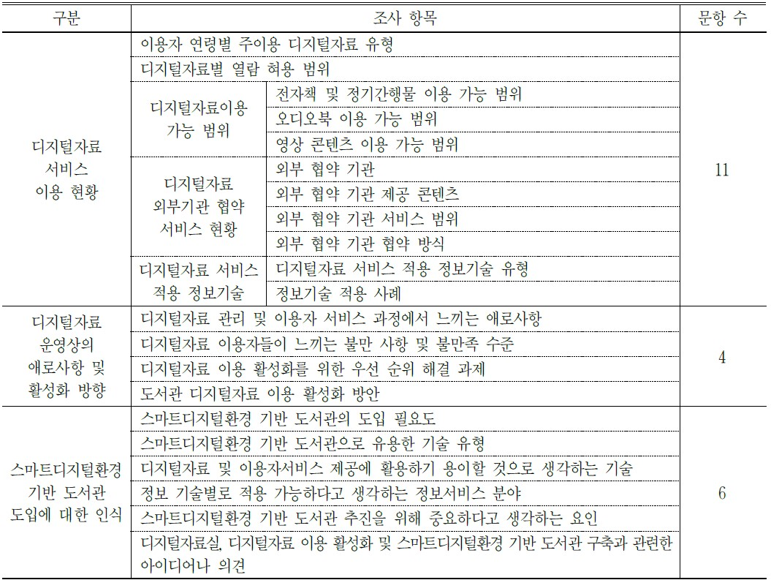
실무자의 현장 경험을 통한
실질적인 자료 수요와
정보기술 적용 실태 파악
스마트화 시
실질적으로 선결돼야하는
문제 파악
실무자가 느끼는 실질적
필요성과 실제 적용 가능한
기술의 도입 가능성 파악

Slide 10
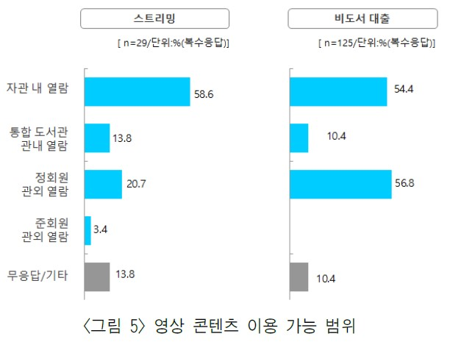
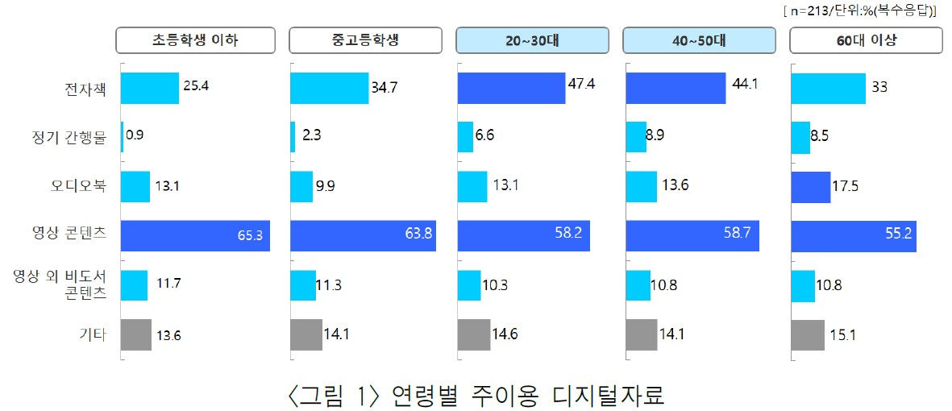
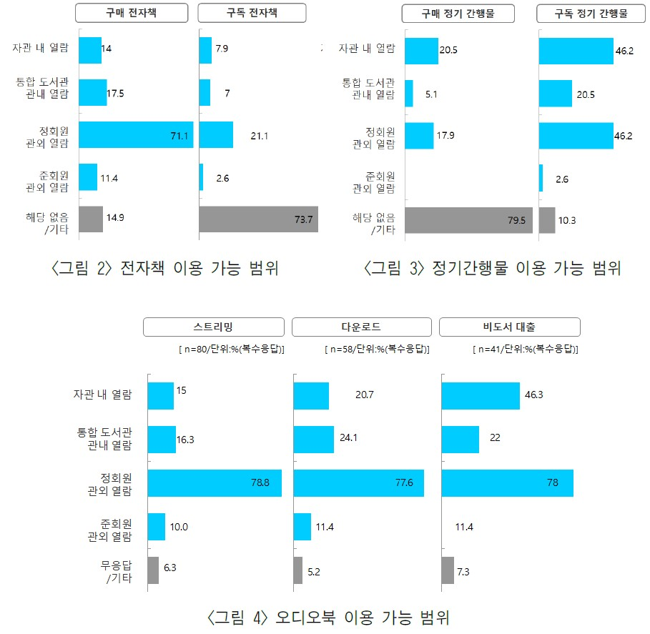
2. 연구 방법과 분석 결과
전 연령에 걸쳐 이용자의 디지털 자료 형태
선호는 전자책과 영상 콘텐츠에 집중
<디지털자료 형태와 이용 행태 파악>
60대 이상의 이용자는 신체적 사유로 전자책보다
오디오북의 선호도가 높은 경우가 있음
이용가능 범위에 있어서는 전반적으로
도서관 내 이용 대신 관외 열람을 선호
코로나 19로 인한 비대면 문화의 확산과 더불어
개인 단말기를 통한 자유로운 접속 선호가 큰 요인
저작권 문제로 인해 동영상 컨텐츠의
스트리밍은 자관 내 열람만 가능했으나
코로나19로 인해 관외 대출 서비스를
시행하면서 증가하는 추세

Slide 11
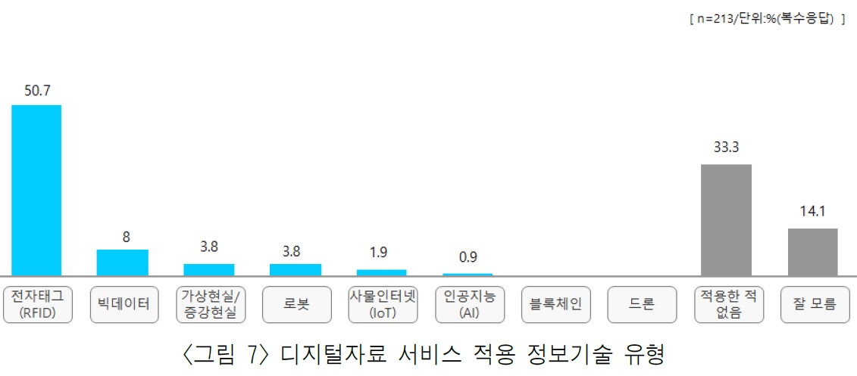
2. 연구 방법과 분석 결과
<디지털자료 서비스 적용 정보기술>
일부 기술은 지역별, 기관별로 적용되어 전체 공공도서관에서 사용되지 않음
도서 및 비도서에 RFID칩을 부착한 대출 및 반납 등의 활용은 상용화된 수준
디지털 정보 기술에 대한 전반적인 인식부족과 부분적 적용 현상은 모든 공공도서관에
일관된 정보기술 도입을 어렵게 만듦
빅데이터는 서울 / 사물인터넷과 로봇기술은 중소도시와 군〮읍면지역 등에서 적용 비율이
상대적으로 높음

Slide 12
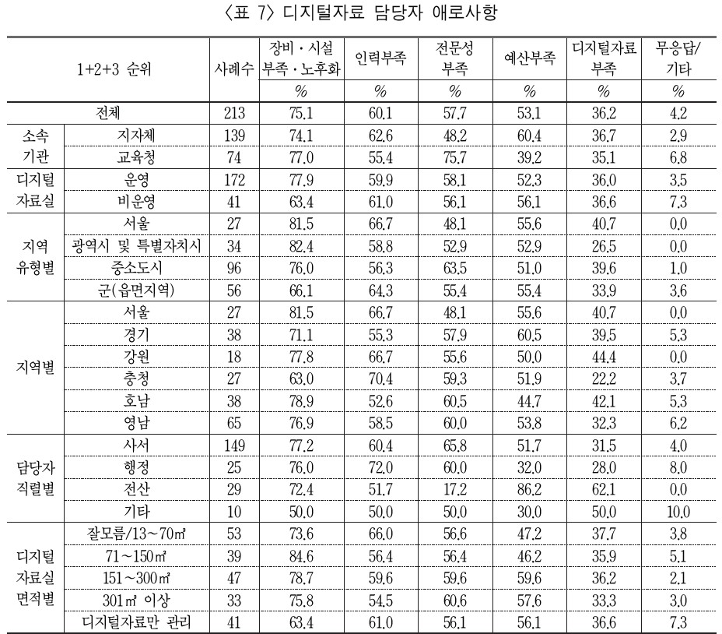
2. 연구 방법과 분석 결과
<디지털자료 담당자 애로사항>
정보기술을 활용할 수 있는 인프라 부족과
도서관 내 전자 장치의 노후화가 가장 큰 문제
수도권과 광역시 및 특별자치시 같은 인구 밀집 지역에서는 인력부족 /
중소도시와 군〮읍면지역에선 전문성 부족
사서나 디지털 자료 담당자를 대상으로 한 지속적 교육을 통해 인적 자원을 수급할 방안 필요

Slide 13
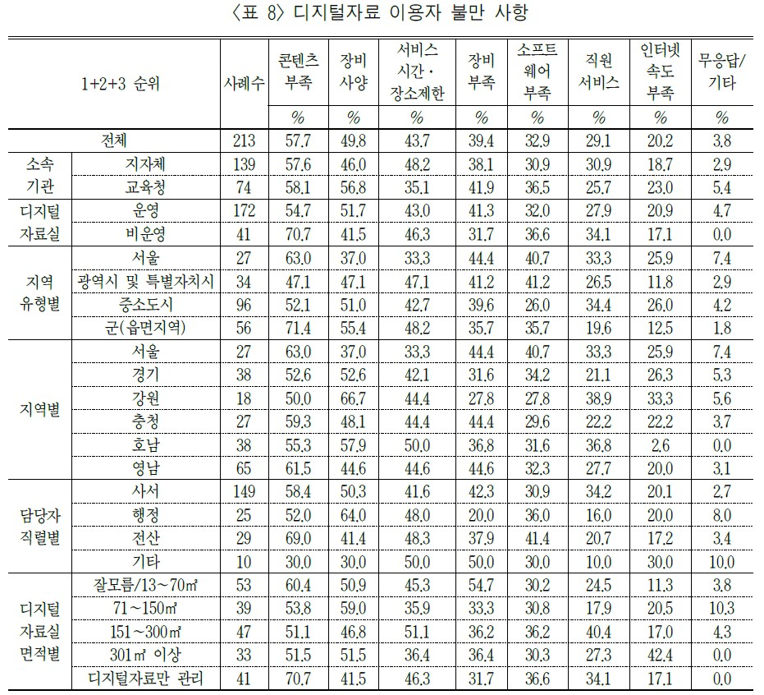
2. 연구 방법과 분석 결과
<디지털자료 이용자 불만 사항>
이용자가 이용 가능한 디지털 자료 컨텐츠의 부족이 가장 큰 문제
이용자의 선호도가 높은 영상 컨텐츠의 저작권 문제와 대체 가능 플랫폼의 컨텐츠 이용 자유도와 다양성(유튜브, OTT 사이트, SNS 등), 전자 자원 도입을
위한 예산 문제가 기인
실무자의 애로사항과 연계되는 전자 자료를 이용할 수 있는 인프라 부족과 낮은
사양의 노후화된 장비 문제

Slide 14
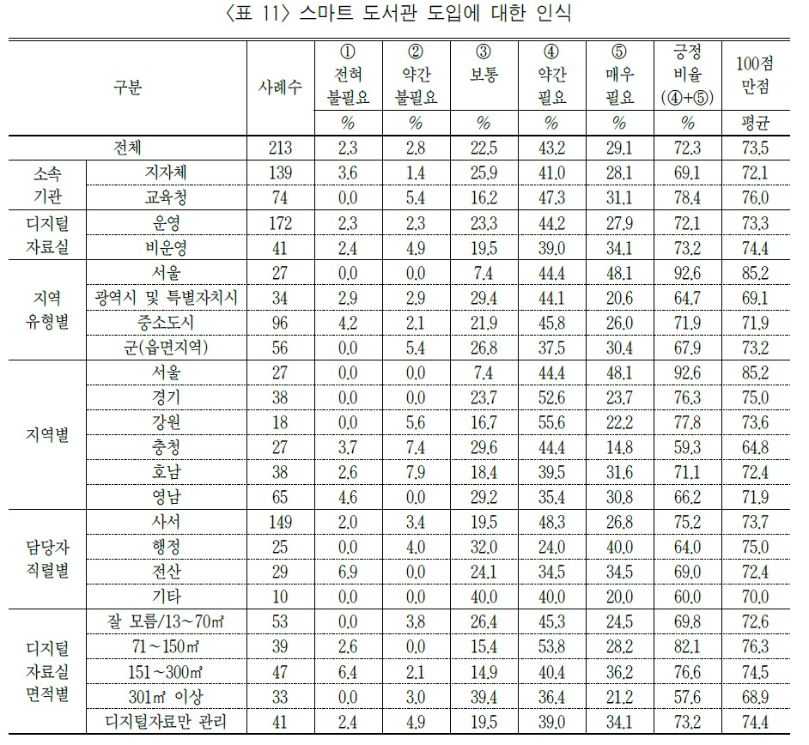
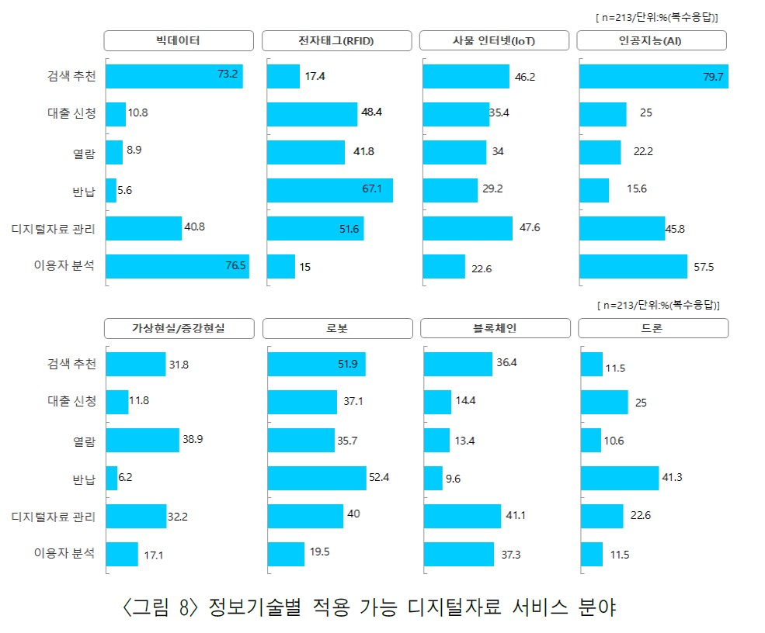
2. 연구방법과 분석 결과
<스마트 도서관 도입에 대한 실무자 인식>
<적용 가능한 정보기술 서비스>

Slide 15
3. 결론

Slide 16
<결론>
스마트 도서관의 성공적 도입을 위해서는 이용자가 시공간의 제약을 받지 않으며,
자유로우면서 다양한 컨텐츠 접근 가능한 환경이 마련돼야 함
→ 현실적인 도입방안으로써 이용자의 스마트폰 같은 개인적 활용이 가능한 단말기의 호환성 제고.
따라서 이용자의 이동성을 보장하는 서비스 업그레이드와 5G의 도입 필요
실무자들의 정보기술 인식은 대체로 긍정적인 편. RFID 기술과 빅데이터 기술은 이미
도서관에서 상용화된 정보기술. 이후 도서관의 정보기술 도입의 우선순위로 관계자들의
관심이 높은 IOT 도입이 가장 가능성 있는 스마트 도서관 정보기술
군(읍면지역) 소재 소규모 공공 도서관은 스마트 도서관의 선제적 도입보다는 디지털 콘텐츠의 양적 확보와 함께 노후 장비 교체가 우선 고려
→ 정책적 차원에서 스마트 도서관 도입의 실효성 있는 지원과 관심이 증대될 필요가 있음

Slide 17
THANK
YOU

